Slide 1
Semantisatieverhaal A:
Er was eens een groep geiten die samen in de wei leefden. De meerderheid of het grootste deel van de dieren deed altijd hetzelfde, zoals grazen, springen en luieren in de zon. Grazen betekent gras van de grond trekken en opeten. Dat zijn de veelvoorkomende dingen die geiten doen. Veelvoorkomend is vaak te vinden. Tot voor kort, tot pas geleden was er dus niks bijzonders aan deze kudde geiten.
Maar 1 geit viel juist op. Hij viel vooral, met name op omdat hij super hoog kon springen. Veel hoger dan de anderen. Hij stak er echt bovenuit. Hij was ergens veel beter in zijn dan anderen. Hij was uiterst goed in springen. Hij was heel erg goed in springen.
Op een dag stond deze geit op het punt om te laten zien hoe hoog hij kon springen. Hij zou bijna gaan springen… Alle andere geiten keken vol spanning toe. Hij sprong.. Hoog joh!! De andere geiten vonden hem geweldig en gaven hem de bijnaam ‘De Springer’. De bijnaam is de naam die niet de officiële naam is, maar mensen noemen iets of iemand zo. Die bijnaam was echt terecht. Het was een perfecte bijnaam, want het was juist, en er was een goede reden voor. Kunnen jullie nog andere bijnamen van mensen of gebouwen noemen?
A
Notes:
Woordenoverzicht
veelvoorkomend: vaak te vinden
de meerderheid: het grootste deel
tot voor kort: tot pas geleden
er bovenuit steken: ergens veel beter in zijn dan anderen
uiterst: heel erg
de bijnaam: de naam die niet de officiële naam is, maar mensen noemen iets of iemand zo
grazen: gras van de grond trekken en opeten
terecht: juist, want er is een goede reden voor
juist: vooral, met name
op het punt staan om: bijna gaan

Slide 2
Gerarda Das
Marjan ter Harmsel
Mandy Routledge
Francis Vrielink
Week 23 – 6 juni 2023
Niveau A

Slide 3
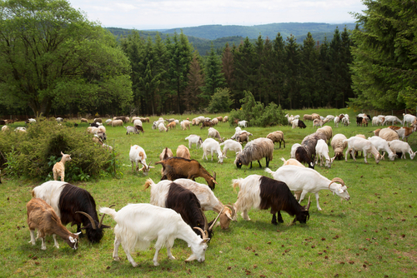
de meerderheid

Slide 4
grazen

Slide 5
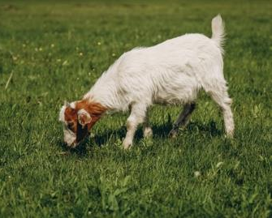
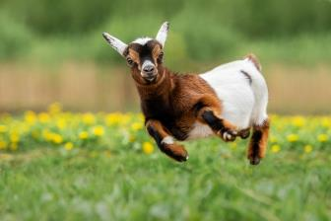
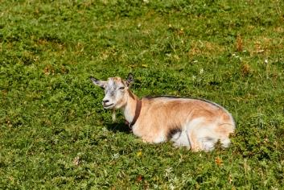
veelvoorkomend

Slide 6
tot voor kort
nu

Slide 7
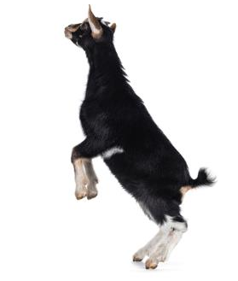
juist

Slide 8
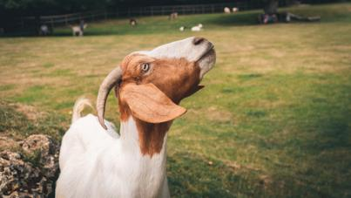
er bovenuit steken

Slide 9
uiterst

Slide 10
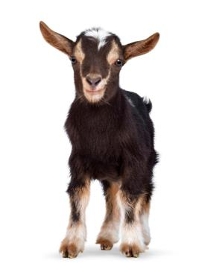
op het punt staan om
Ik ga zo springen…

Slide 11
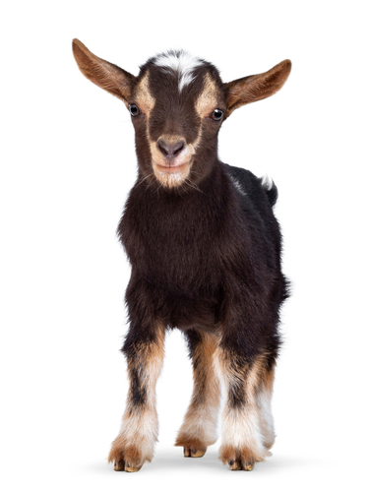
de bijnaam
De Springer

Slide 12
terecht
De Springer

Slide 13
Op de woordmuur:

Slide 14
terecht
onterecht
= juist, want er is een goede reden voor
De geit kreeg een terechte bijnaam.
= waar geen goede reden voor is
Deze bijnaam is echt onterecht!
De Springer
De Fietser

Slide 15
tot voor kort
vanaf toen
= tot pas geleden
Tot voor kort was er niets bijzonders aan de kudde geiten.
= vanaf dat moment
Nu kan er één geit uiterst hoog springen. Vanaf toen was er wel iets bijzonders aan deze kudde geiten.
nu
nu

Slide 16
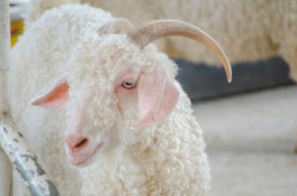
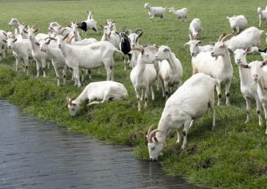
zelden
veelvoorkomend
= niet vaak te vinden
Een geit met witte krulletjes komt zelden voor.
= vaak te vinden
Deze geiten zijn veelvoorkomend in Nederland.

Slide 17
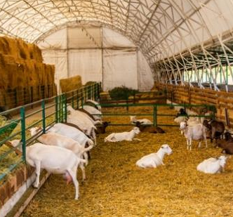
de meerderheid
de minderheid
= het grootste deel
De meerderheid graast in de wei.
= de kleinste groep
De minderheid ligt te luieren.

Slide 18
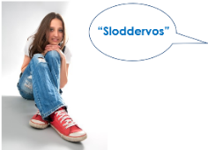
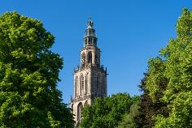
de bijnaam
= de naam die niet de officiële naam is, maar mensen noemen iets of iemand zo
Sloddervos
d’Olle Grieze
De Springer
De Springer

Slide 19
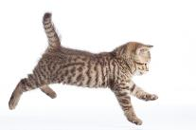
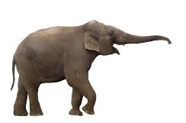
De geit was uiterst goed in springen.
uiterst
nogal
= heel erg
niet

Slide 20
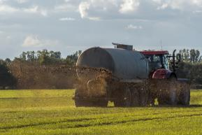
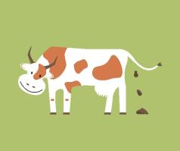
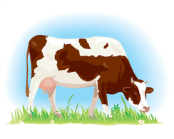
De koeien grazen in de wei.
de mest
poepen
grazen
= gras van de grond trekken en opeten

Slide 21
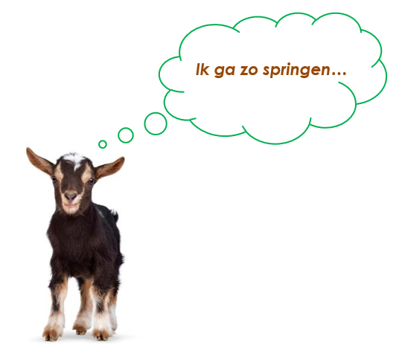
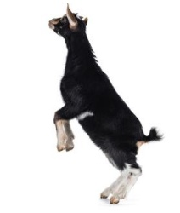
de intentie
op het punt staan om
= bijna gaan
het idee
de activiteit

Slide 22
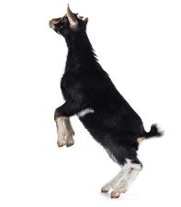
juist = vooral, met name
Eén geit viel juist op. Omdat hij veel hoger kon springen dan de anderen.

Slide 23
er bovenuit steken = ergens veel beter in zijn dan anderen
Deze geit kan uiterst hoog springen. Veel hoger dan de anderen. Hij steekt er bovenuit.

